Slide 1

Easy
Pass

Slide 2
Quem somos?

Slide 3
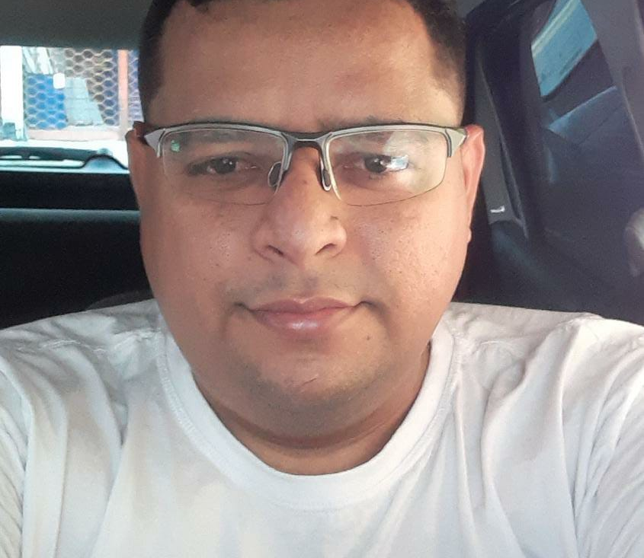
Idealizador do projeto
CEO
Negócios
Monitoramento de tendencias e Inovação
Planejamento do futuro da empresa

Slide 4
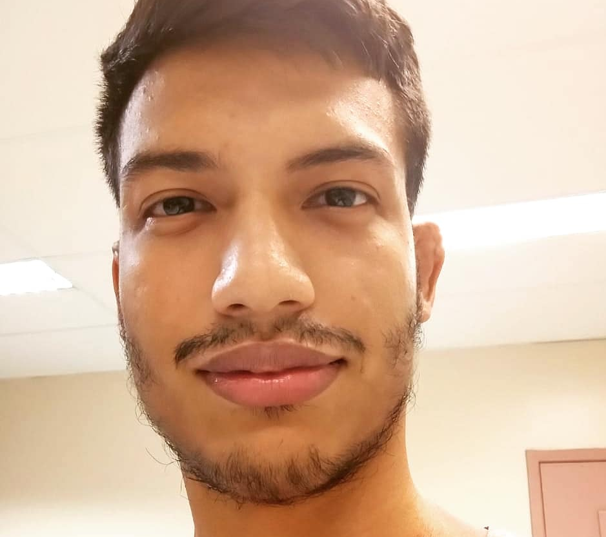
Gestor de Negócios
Negócios/Financeiro
Avaliação de oportunidades
Análise de demandas e necessidades
Busca de tendências e direções do mercado
Alinhado com o planejamento estratégico

Slide 5
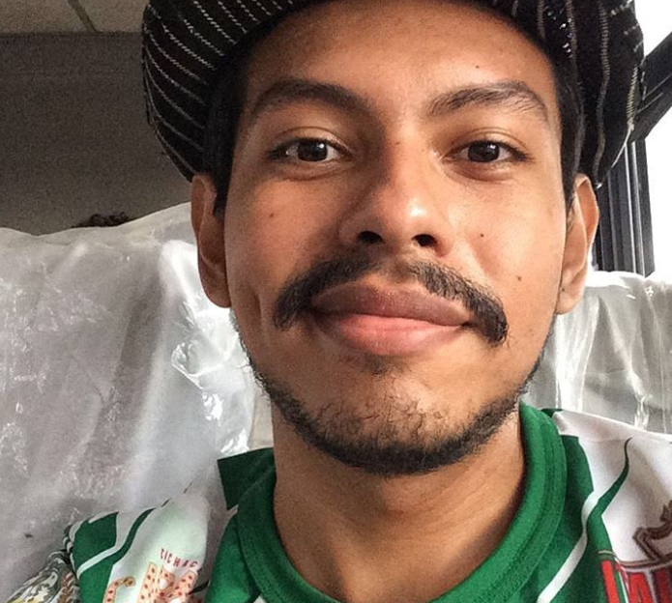
Gestor de Tecnologia
Tecnologia
Soluções tecnológicas
Desenvolvimento

Slide 6

Ux e Ui
Design
Avaliação de necessidades usuais
Análise de perfis e interação do usuario
Análise Heurística
Prototipagem e Assets

Slide 7
Problemas reais
Existem? São escaláveis ?

Slide 8
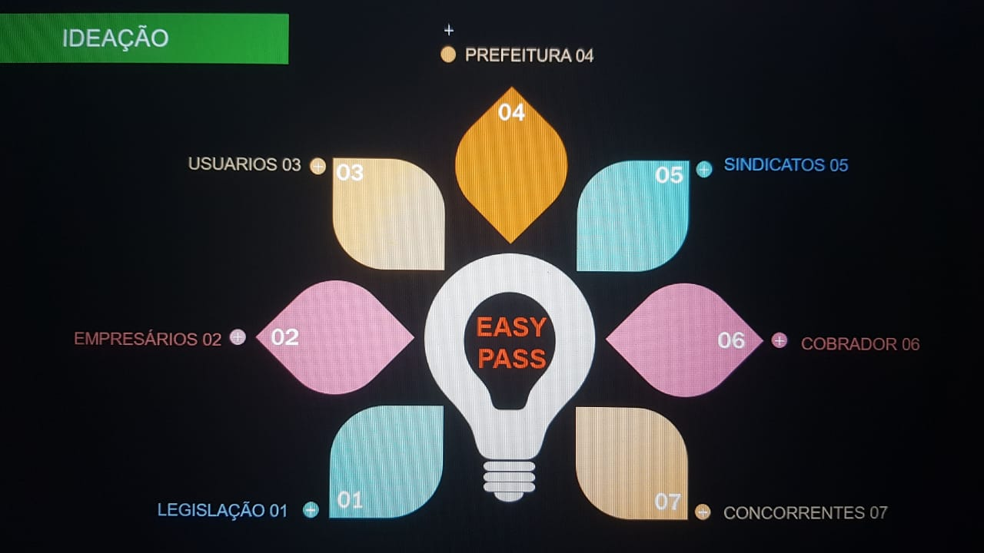

Slide 9
Usuários:
Inicialmente nos apoiamos em uma pesquisa realizada com 108 pessoas, feita antes de entrar no Ocean - Lab a fim de validar os problemas elencados:
Limitação do Horário de Recarga;
Pontos de recarga somente aceitarem dinheiro;
Medo de perder ou esquecer a carteirinha;
Grandes Filas;
Falta de boa comunicação com o agente de recarga.
No decorrer do programa realizamos outra pesquisa aplicando outras metodologias. Os resultados abaixo foram mais esclarecedores. Uma nova abordagem dos problemas foram computadas a resposta de 152 pessoas.

Slide 10
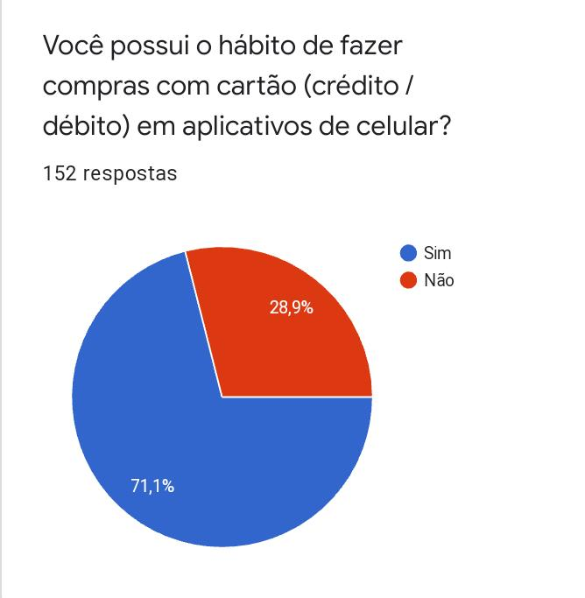
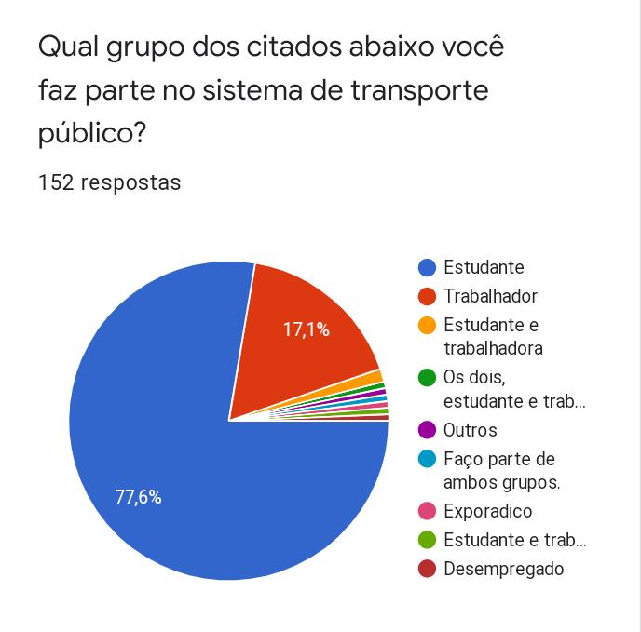
Usuários:
Fonte: Pesquisa realizada pela equipe Easy Pass.
Fonte: Pesquisa realizada pela equipe Easy Pass.

Slide 11
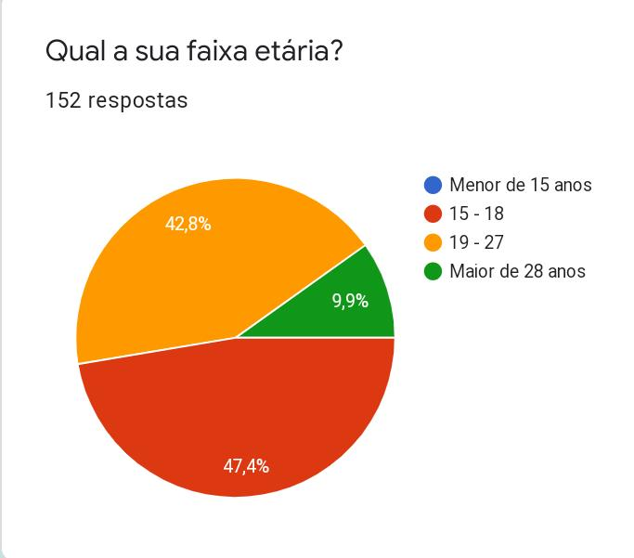
Usuários:
Segundo dados do Sinetran de 2019 o número médio de passageiros é em torno de 650 mil.
Estratificado da seguinte maneira:
Passagem Inteira - 378.641;
Estudante - 168.554;
Isento - 43.224;
Integração Temporal - 59.616;
Fonte: Pesquisa realizada pela equipe Easy Pass.

Slide 12
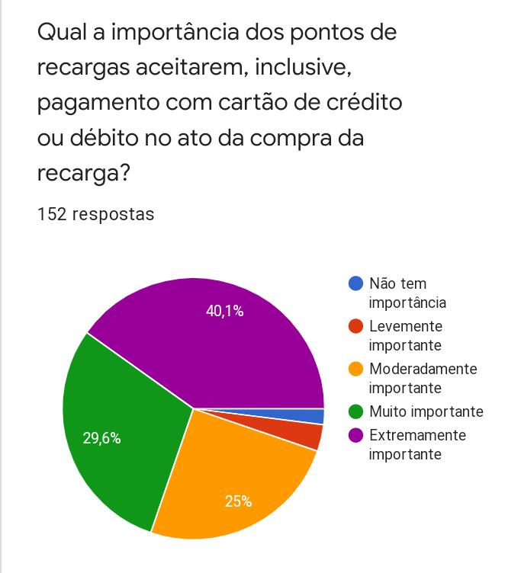
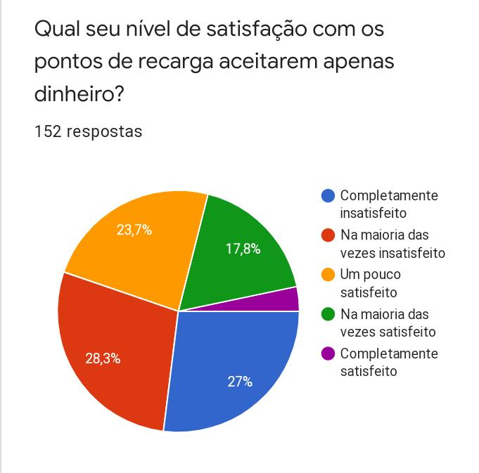
Usuários:
Fonte: Pesquisa realizada pela equipe Easy Pass.
Fonte: Pesquisa realizada pela equipe Easy Pass.

Slide 13
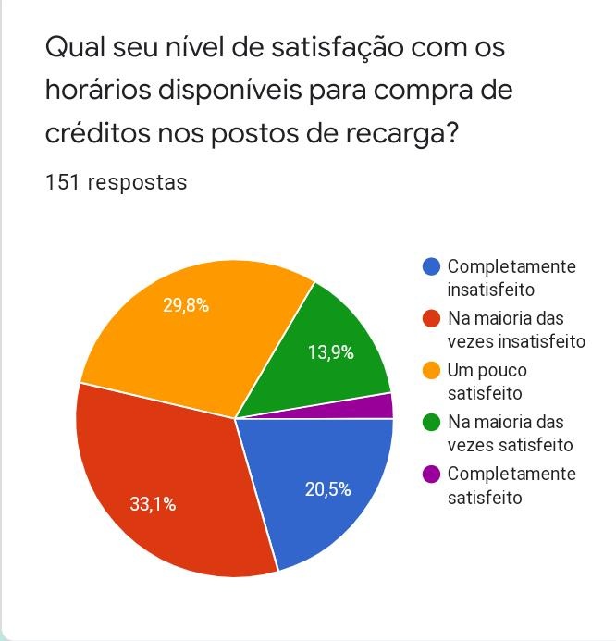
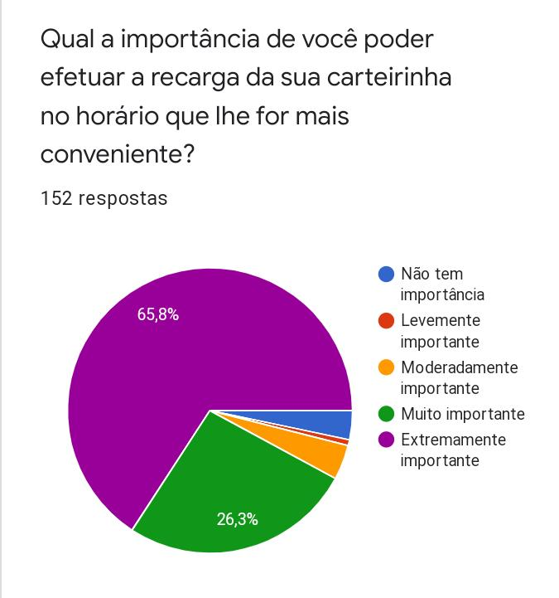
Usuários:
Fonte: Pesquisa realizada pela equipe Easy Pass.
Fonte: Pesquisa realizada pela equipe Easy Pass.

Slide 14
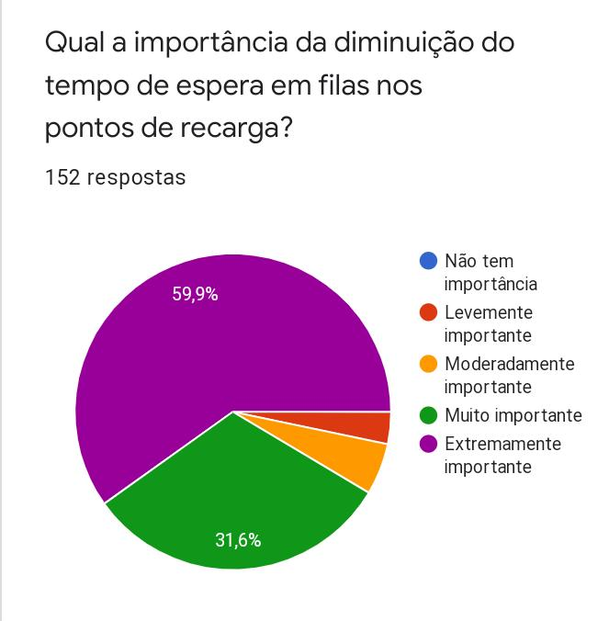
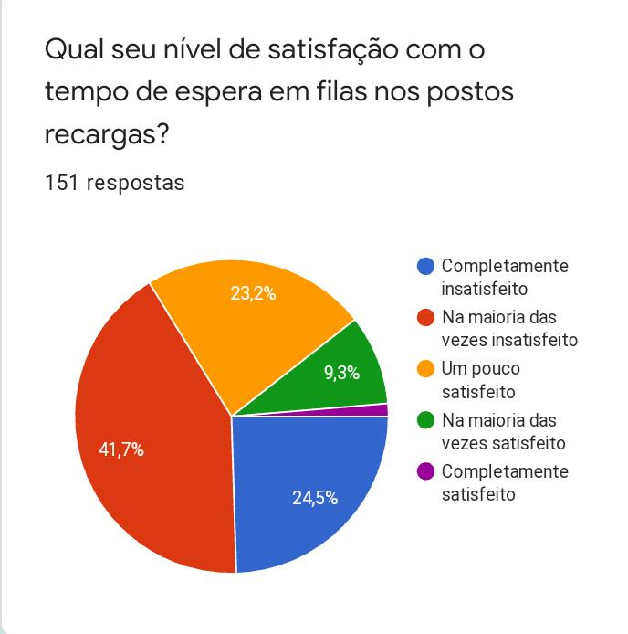
Usuários:
Fonte: Pesquisa realizada pela equipe Easy Pass.
Fonte: Pesquisa realizada pela equipe Easy Pass.

Slide 15
Usuários:
Outras dores que o público alvo possui:
O canal de recarga online que existe atualmente não informa se a carteirinha está realmente em funcionamento para recarga;
O serviço online para recarga de celular não é seguro;
Quando infelizmente não cai a recarga;
A segurança de não precisar sacar dinheiro e ir até um posto de recarga;
Muitas vezes o sistema está fora do ar;
Seria interessante saber quanto tenho de credito e não ficar sabendo somente no ônibus na hora de passar;

Slide 16
Legislação:
LEI Nº 949, DE 10 DE MARÇO DE 2006
DISPÕE SOBRE DIRETRIZES DO SISTEMA DE BILHETAGEM E DIREITOS DOS USUÁRIOS DOS TRANSPORTES COLETIVOS DE MANAUS.
ART 11 A Prefeitura, ou terceiro por ela autorizado a implantar o Sistema de Bilhetagem, deverá instalar, no mínimo, um posto central e um posto permanente de carga de cartão em cada zona geográfica de Manaus.
ART 12 Será obrigatória a instalação de postos de cargos quando requeridas por unidades de ensino, pontos de comércio, rede bancária, correios e entidades representativas de estudantes, sendo os custos de instalação e operação de responsabilidade do requerente e os pré-requisitos e bases do negócio acordados em contrato.

Slide 17
Legislação:
ART 14 Para ter o direito à meia-passagem ou gratuidade, se for o caso, é obrigatória a leitura do cartão pelo validador.
ART 15 Caso o cartão não tenha crédito, o estudante poderá efetuar o pagamento da meia- passagem em dinheiro.
ART 18 Caso o validador esteja danificado, o estudante passará gratuitamente.
ART 20 É opcional para o usuário comum de tarifa integral o cadastramento e emissão de cartão de bilhetagem.
ART 32 No passe livre ou Cartão de Bilhetagem dos portadores de necessidades especiais de menos idade deverá, obrigatoriamente, ser inscrita a expressão DIREITO DE ACOMPANHANTE .

Slide 18
Legislação:
LEI Nº 1779, DE 17 DE OUTUBRO DE 2013
(Regulamentada pelos Decretos nº 2639/2013 e nº 3521/2016)
DISPÕE SOBRE OS SERVIÇOS DE TRANSPORTE PÚBLICO COLETIVO DE PASSAGEIROS NO MUNICÍPIO DE MANAUS.
ART 2 Os serviços disciplinados por esta lei podem ser prestados:
I - diretamente pela Administração Pública;
II - indiretamente por particulares, mediante outorga ou por autorização, observado o disposto na Lei Orgânica do Município de Manaus (Loman).

Slide 19
Legislação:
ART 3 Os Serviços de Transporte Público Coletivo de Passageiros classificam-se em:
I - convencional;
II - executivo;
III - alternativo.
Parágrafo Único - A gestão dos serviços de transporte público é atribuição da Superintendência Municipal de Transportes Urbanos (SMTU).

Slide 20
Legislação:
ART 18 Compete à SMTU controlar, regulamentar e organizar os serviços de que trata esta Lei, inclusive em relação aos veículos, podendo editar normas regulamentares, proceder a vistorias e diligências, aplicar penalidades e estabelecer padronização visual.
ART 21 Os veículos utilizados deverão satisfazer as exigências estabelecidas nesta lei e sua regulamentação, no Código de Trânsito Brasileiro, além de outras estabelecidas pela SMTU.
ART 26 A SMTU adotará novas tecnologias, visando a economicidade do sistema, conforto e segurança dos usuários.

Slide 21
Legislação:
ART 29 Os serviços outorgados serão remunerados por meio de tarifa estabelecida pelo Poder Público, baseada na eficácia dos serviços, no seu aspecto social, na sua modicidade, no custo operacional, no equilíbrio econômico-financeiro e nas disposições do respectivo processo licitatório e do contrato.
ART 36 A publicidade obedecerá aos padrões técnicos a serem estabelecidos pela SMTU, visando à preservação física do bem, a não promoção da agressão visual, assim como, ao disposto no Código de Trânsito Brasileiro.
ART 37 O Transporte Público Coletivo de Passageiros Convencional é o serviço básico e principal de mobilidade, destinado a atender, de forma ampla, às demandas normais de deslocamento da população, com frota limitada à demanda.

Slide 22
Legislação:
LEI Nº 2.474, DE 03 DE JULHO DE 2019
(D.O.M. 03.07.2019 – N. 4.630 ANO XX)
DISPÕE sobre a incorporação do Sistema
de Identificação Biométrica Facial, na
fiscalização do uso da gratuidade e meia-
passagem, no Transporte Coletivo Urbano
de Passageiros por meio do Sistema de
Bilhetagem Eletrônica, na cidade de Manaus
e dá outras providências.
ART 1 O Sistema de Identificação Biométrica Facial fica incorporado ao
Sistema de Bilhetagem Eletrônica do Transporte Coletivo Urbano de Manaus,
garantindo aos seus usuários cadastrados o regular exercício dos benefícios
tarifários concedidos pela legislação vigente.

Slide 23
Legislação:
ART 8 As empresas concessionárias do Serviço de Transporte Coletivo
Urbano de Manaus, obrigatoriamente, estão sujeitas às disposições da Lei n. 750,
de 7 de janeiro de 2004, e da Lei n. 949, de 10 de março de 2006 para que o uso
dos benefícios da meia-passagem e da gratuidade por parte dos munícipes seja por
meio da Identificação Biométrica Facial.

Slide 24
Governo/Sindicato:
A equipe buscou pesquisar contatos referentes esses agentes.
No período de 23 de abril a 5 de maio, foram emitidos 7,8 mil cartões PassaFacil, nas modalidades vale transporte e cartão cidadão. Esse número representa um aumento de 315%, comparado com o período anterior da campanha de incentivo ao uso do cartão.

Slide 25
Empresas:
Açaí;
Expresso Coroado;
Líder;
Global Green;
São Pedro;
Vega;
Via Verde;
Grupo Eucatur;

Slide 26
Concorrentes:
Prodata;
Autopass;
Transurc;
Passafacil;
Emdec;
Dataprom;

Slide 27
Agradecemos
A sua atenção

